Slide 1
經費管控設帳說明
A 02 901 001 N
計畫編碼+年度+系所代碼+計畫順序+是否另存
計畫類別 | 計畫編碼 | 範例
A：建教合作計畫（預算外） | 建教合作計畫：A 教育部計畫：M 經濟部計畫：E 結餘款計畫: U 其他計畫：O | A02901001N M02901001 E02901001 U02901001N O02901001N
B：國科會計畫 | 國科會計畫：B | B02901001
C：代收代付（預算內） | 代收代付計畫：C | C02901001N
D：其他預算外計畫 （預算外） | 捐贈計畫：G 場租計畫：F 其他計畫：H | G02901001N F02901001N H02901001N
E：推廣教育計畫(預算外) | 專班計畫：P | P02901001N
1

Slide 2
經費管控設帳說明
計畫類別 | 計畫編碼 | 範例
F：其他預算內計畫（預算內） | 教育部計畫：M 勞委會計畫：L 青輔會計畫：Y 招生收入：S 專班計畫：P 其他計畫：R | M02901501 L02901001 Y02901001 S02901001N P02901501N R02901001N
G: 卓越計畫（預算內） | 卓越計畫：G | G02016501
H: 典範科大計畫（預算內） | 典範科大計畫：H | H02840510
T: 本校基金（預算內） (部門) |  | 102T901
2

Slide 3
經費管控設帳說明
網路請購系統登錄帳號管理
新申請登帳系統帳號及密碼：
系所端-
1.進入主計室網頁→點選「網路請購」進入網路請購查詢系統的帳號認
證畫面→點選「主計室線上請購授權申請書」→以書面方式填寫相關
資料經主管核章送主計室→主計室設定帳號及密碼完成後以電話通知
申請人始用。
2.帳號經設定後即不能做修改，僅能修改使用人姓名及密碼。
3.若系所端承辦人或業務有更換，請各單位填寫「主計室線上請購授權
申請書」及「登帳使用者代碼調查表」，並送至主計室以利更新。
4.主管異動時請各單位經費控管人員，應主動將線上請購系統查詢功能
授權給所屬主管，以利單位主管掌控部門或計畫經費執行進度。
主計室-
依系所端送出之「主計室線上請購授權申請書」及「登帳使用者代
碼調查表」設立部門帳及計畫帳之主持人。
3

Slide 4
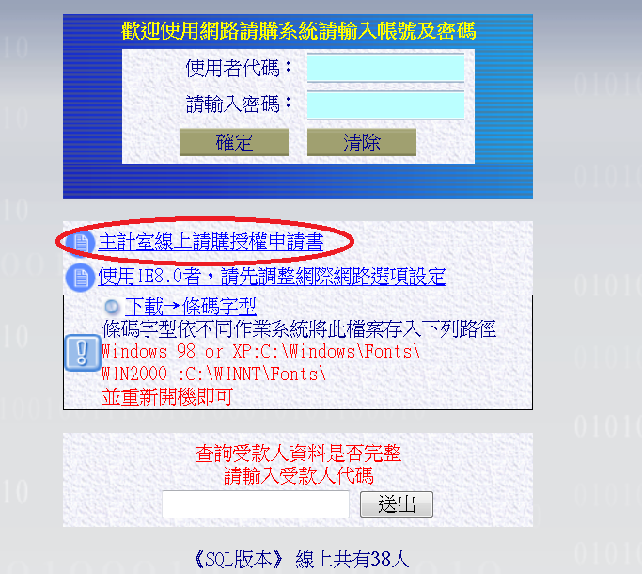
經費管控設帳說明
4

Slide 5
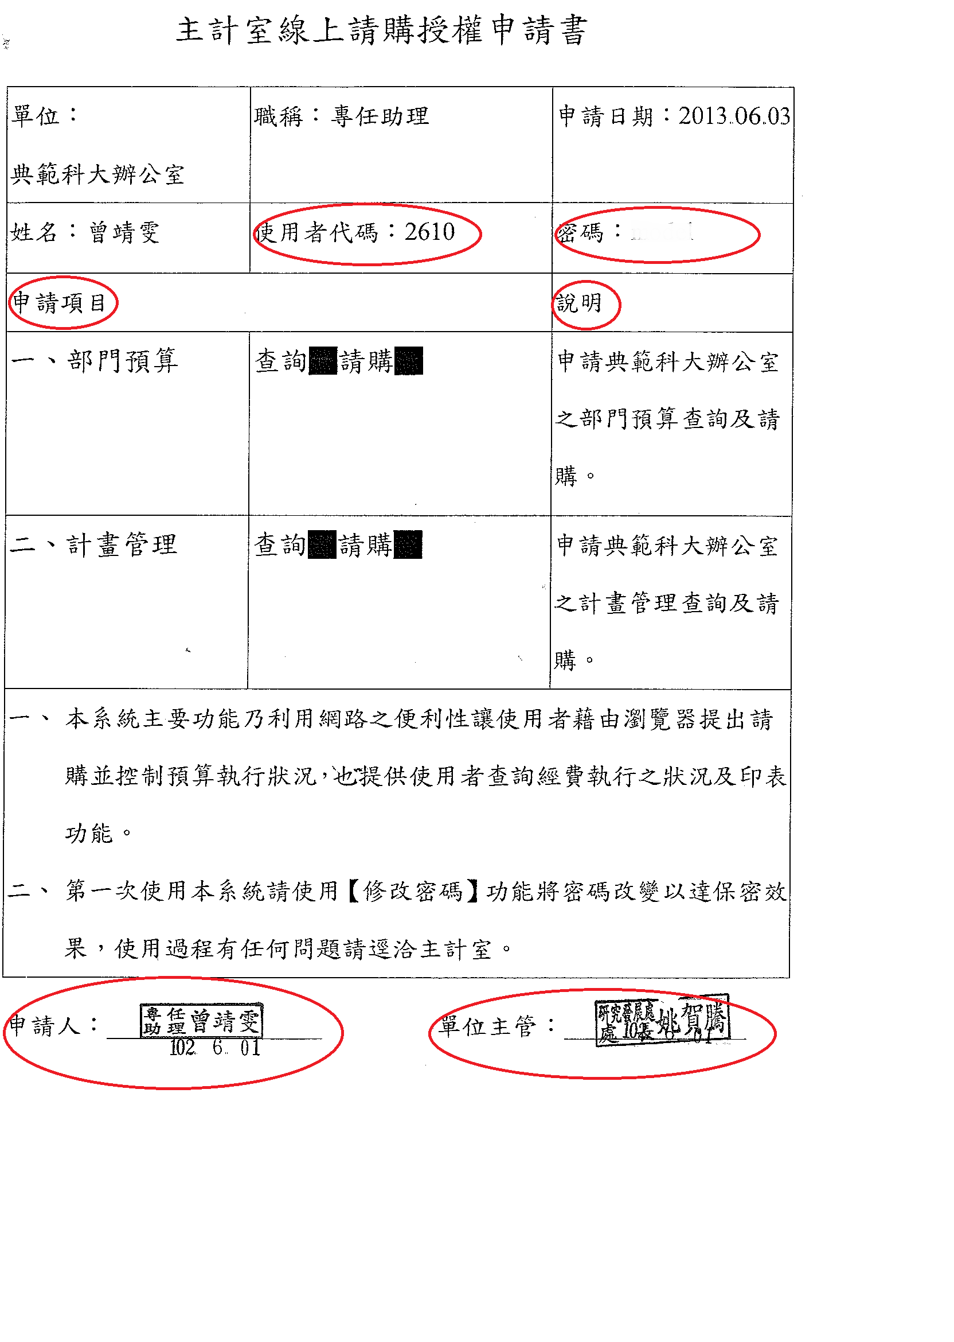
經費管控設帳說明
5

Slide 6
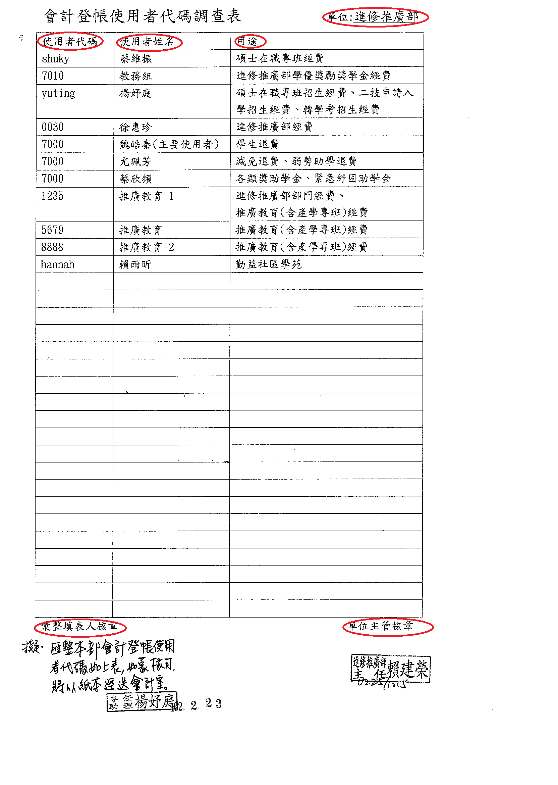
經費管控設帳說明
6

Slide 7
經費管控設帳說明
主計室設帳畫面

Slide 8
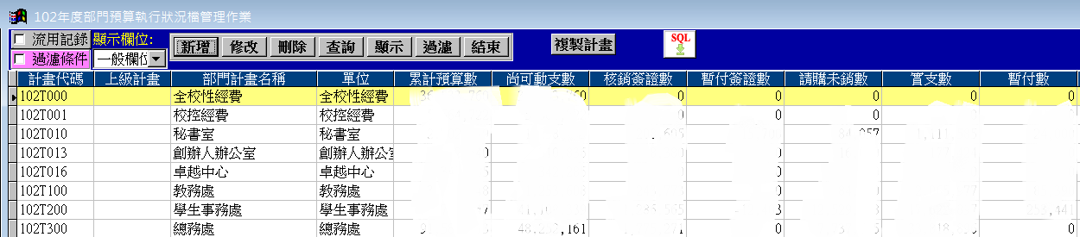
經費管控設帳說明
本室設帳畫面(部門類:T)
8

Slide 9
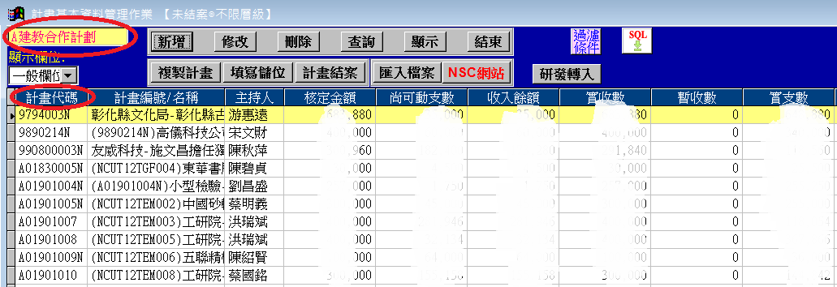
經費管控設帳說明
本室設帳畫面(計畫類:A-H)
9

Slide 10
經費管控設帳說明
系所端登帳及查詢畫面

Slide 11
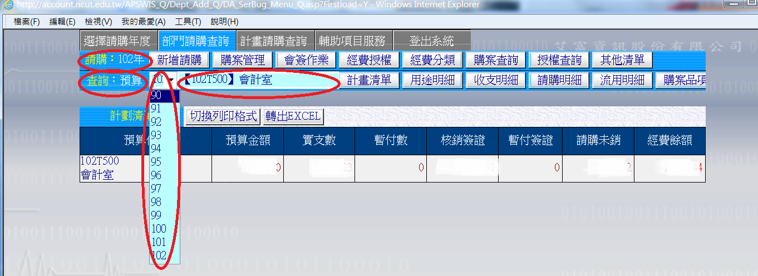
經費管控設帳說明
系所端登帳及查詢畫面(部門類)
11

Slide 12
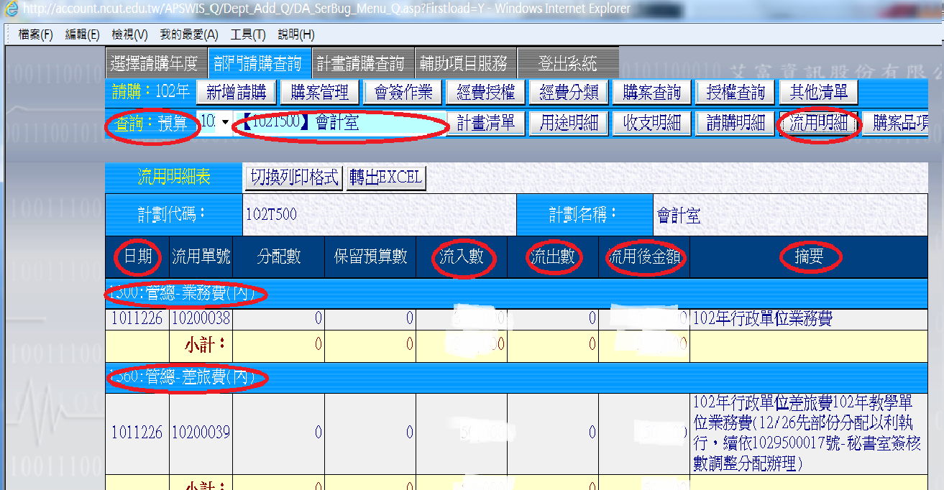
經費管控設帳說明
系所端查詢之流用明細畫面(部門類)
12

Slide 13
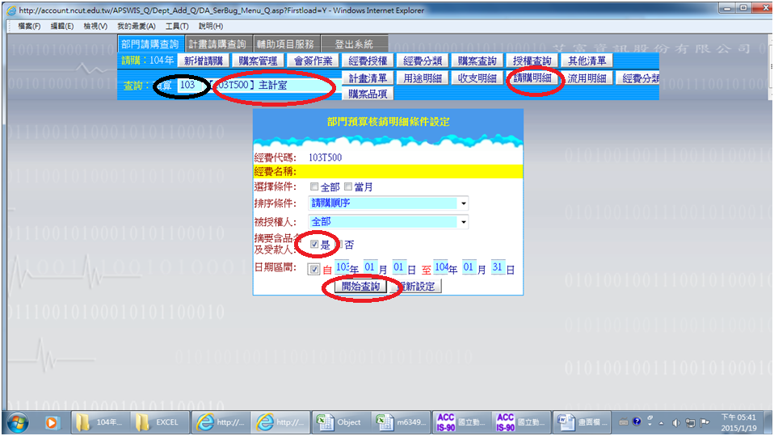
經費管控設帳說明
請購系統-受款人、購買品項查詢
13

Slide 14
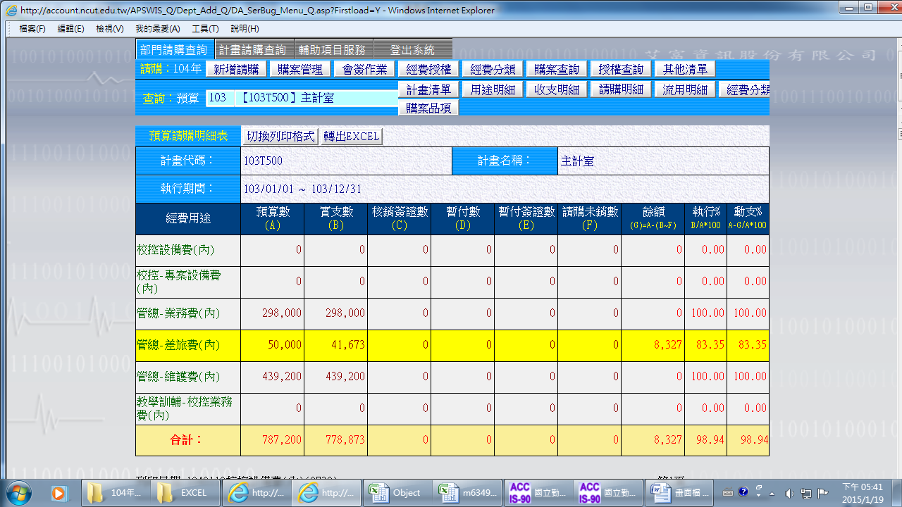
經費管控設帳說明
下載EXCEL
各單位總帳人員或登帳人員可下載資料並整理運用。
主計室提醒：請注意請購案是否有同質性品項，合計已逾10萬元，如屬於同一廠商專業，請合併辦理採購為宜。
14

Slide 15
經費管控設帳說明
艾富系統功能介紹：
受款人查詢作業
資料重組及篩選

Slide 16
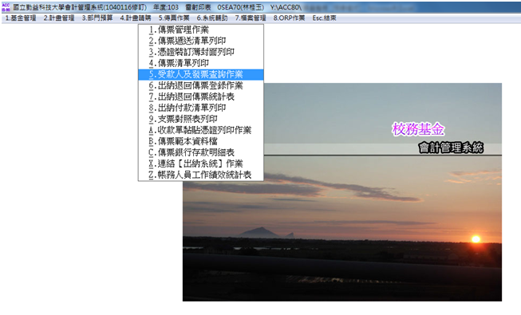
經費管控設帳說明
16

Slide 17
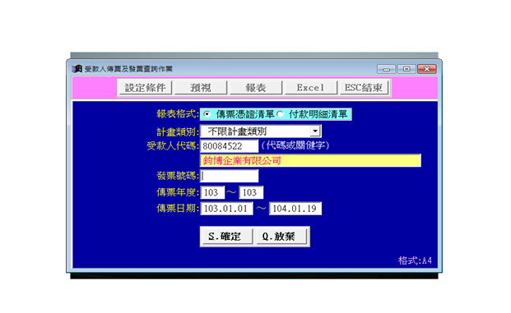
經費管控設帳說明
下載報表
17

Slide 18
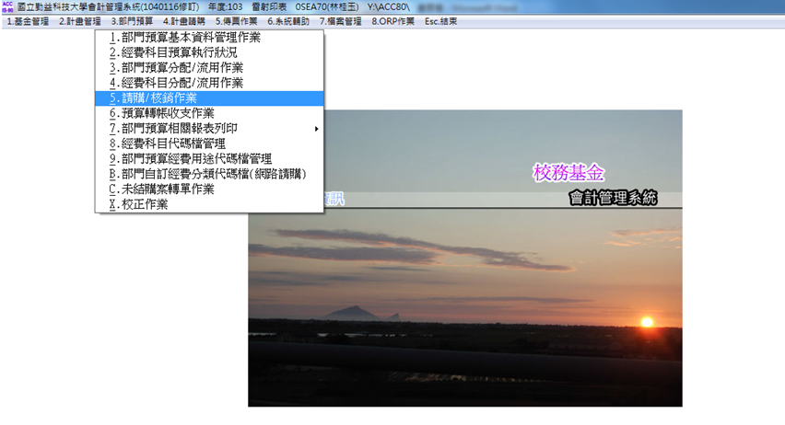
經費管控設帳說明
18

Slide 19
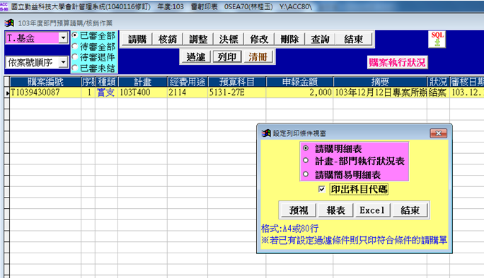
經費管控設帳說明
下載報表
19

Slide 20
結語
各單位總帳人員或登帳人員可善用艾富系統所提供功能，於系統下載資料，透過自行整理、分析，檢視單位部門帳，以發揮管控效果。

